Slide 1

STATISTA

Slide 2
Sumario
Qué es Statista
Acceso y Página inicial
Plataformas
Operadores y truncamientos
Facetas y filtros
Bloque Azul: Estadísticas
Bloque Naranja: Estudios e informes
Bloque Verde: Outlooks
Otras herramientas
Global Consumer Survey

Slide 3
Qué es Statista
Es un portal de estadísticas en línea creado por la empresa alemana Statista que pone al alcance de los usuarios datos procedentes de estudios de mercado y de opinión, así como indicadores económicos y estadísticas oficiales.
Más de 700 expertos y emprendedores desarrollan nuevos productos y modelos de negocio constantemente. Statista recopila más de 1 millón de datos estadísticos procedentes de más de 22.500 fuentes fiables (38% fuentes propias, 41% fuentes adquiridas y colaboraciones, y 21% fuentes de acceso universal), y las pone a disposición del usuario a través de 4 plataformas, en inglés, castellano, alemán y francés.
Contiene más de 80.000 temas de 170 categorías o sectores, 4.500 dosieres e informes sectoriales, 32.000 estudios e informes de terceros, y previsiones de mercado para 40 países sobre 425 industrias.
Tiene derechos de publicación académica.
Volver al sumario

Slide 4
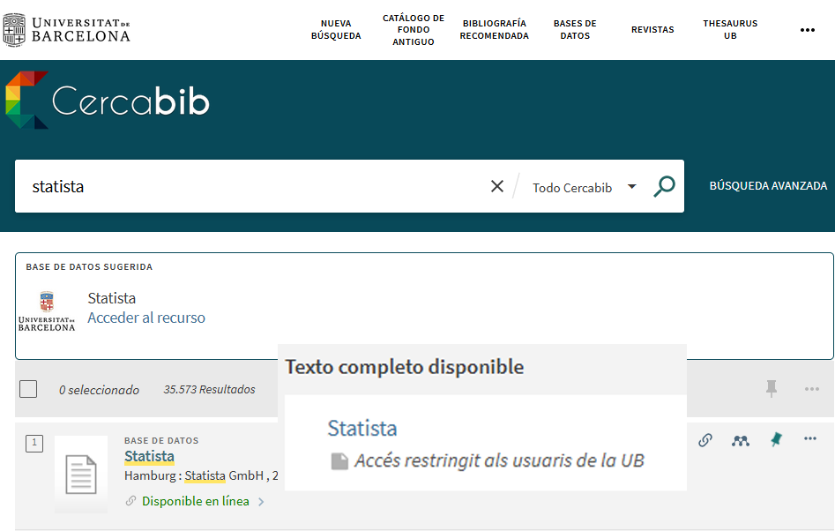
Acceso
Podéis acceder al recurso a través del Cercabib desde el enlace: Accés restringit als usuaris de la UB.
Volver al sumario

Slide 5
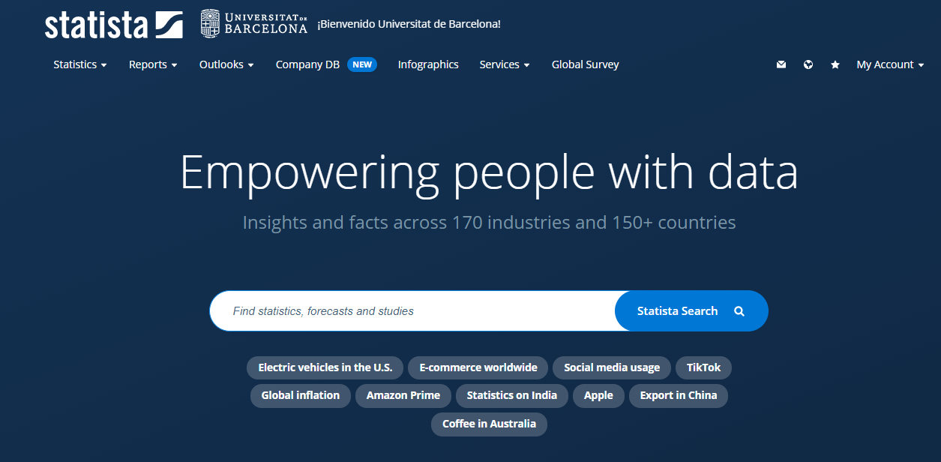
Página inicial
En la interfaz del portal Statista podéis encontrar el campo de búsqueda por palabra clave.
Además, Statista ofrece colecciones de estadísticas agrupadas por temas. En la página inicial, debajo de la barra del buscador, se muestran las materias más consultadas o trending topics.
Podéis navegar por temas a través de la barra de navegación
o utilizar el buscador.
Las dos opciones redirigen hacia la página de resultados de búsqueda.
Volver al sumario

Slide 6
Plataformas
Enfoque de la ubicación: Cuando se activa, se prioriza el contenido de vuestra región.
Los primeros resultados que encontraréis son sobre temas relacionados con el país seleccionado.
Statista.com: el enfoque de los datos es internacional.
Statista.es: el enfoque de los datos es sobre España y América Latina.
Statista.de: el enfoque de los datos es sobre países de habla alemana: Alemania, Suiza, Austria.
Statista.fr: el enfoque de los datos es sobre Francia.
Volver al sumario

Slide 7
Operadores y truncamientos
AND contiene todos los términos especificados (electric cars AND industry)
OR contiene cualquier o todos los términos especificados (ecommerce OR marketplace)
“ ” Entre comillas para buscar la frase exacta ("eCommerce Germany")
! Exclamación para excluir términos de búsqueda ( eCommerce !Germany → “Germany" se excluirá de vuestra búsqueda)
* El asterisco antes o después de un término de búsqueda es el truncamiento para buscar contenido que incluya este término (*ball → contenido que incluya la palabra “ball“: por ejemplo, football, basketball, handball, etc.)
Volver al sumario

Slide 8
Facetas y filtros (I)
Refinar la búsqueda: En la parte izquierda encontramos diferentes facetas para poder ir limitando según nuestras necesidades
Bloque azul: Estadísticas, previsiones y encuestas, infografías y páginas temáticas
Bloque naranja: Estudios e informes
Bloque verde: Outlooks especializados
Otras herramientas: Empresas, Plan de negocios y Buscador de publicaciones
Volver al sumario

Slide 9
Facetas y filtros (II)
Filtros preliminares
Ordenación
  Relevancia: muestra primero el contenido más relevante.
  Fecha de publicación: muestra primero el contenido publicado más recientemente.
  Popularidad: muestra primero el contenido más visto.
Enfoque de la ubicación: prioriza los resultados referentes al lugar de ubicación seleccionado.
Filtros absolutos
Precisión: sirve para reducir o ampliar el rango de resultados. Se recomienda poner “Normal”.
Geográfico: permite filtrar por región o por país. Solo veremos los resultados de los territorios indicados.
Industria: focaliza la búsqueda en un sector o en una industria específica.
Fecha de publicación: permite limitar por fecha de publicación.
Archivo: utilizar únicamente en búsquedas históricas.
Volver al sumario

Slide 10
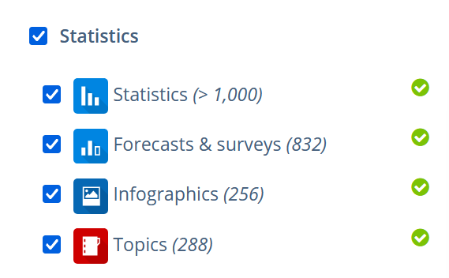
Estadísticas
En el apartado de estadísticas podemos encontrar más de 1 millón de estadísticas, y es el contenido más importante de Statista.
Las previsiones y encuestas son a 4 años vista. Elaborados por el equipo de analistas de Statista.
Las infografías tienen un formato atractivo para poder hacer difusión en las redes sociales. No es necesario citar porque todas incorporan el icono de Statista.
Los tópicos permiten recopilar los datos más relevantes sobre un tema.
Bloque Azul
Volver al sumario

Slide 11
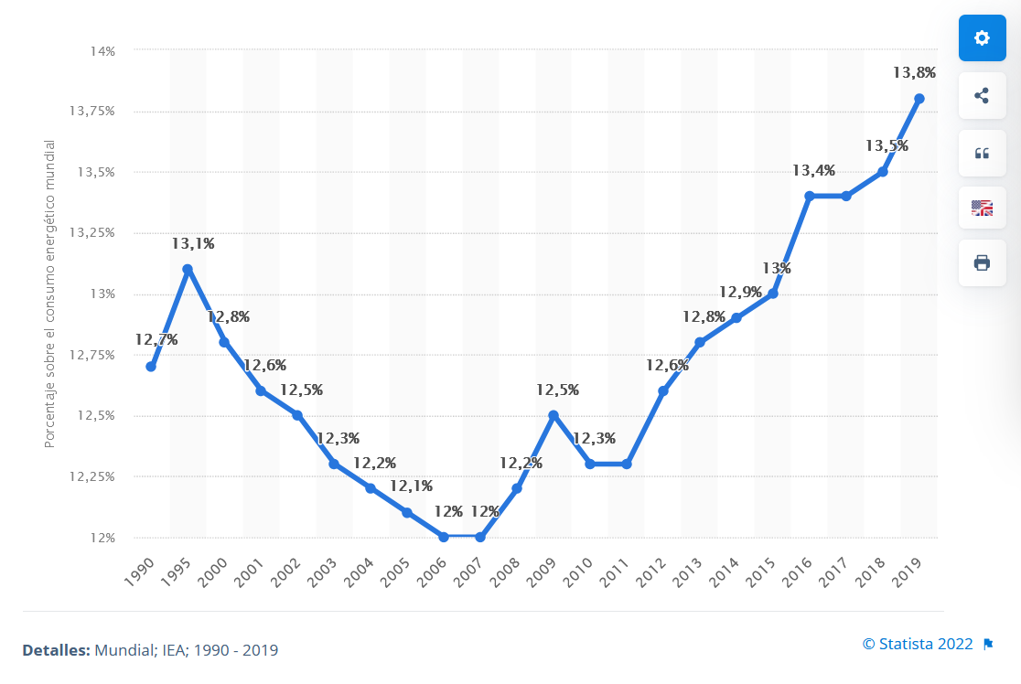
Cómo configurar la visualización de las estadísticas
Mediante el botón de engranaje podéis configurar la visualización de todas las estadísticas. Podéis escoger, por ejemplo, entre un gráfico de barras, o de líneas, o una tabla de datos. Aquí también podéis configurar las etiquetas de datos. En el caso de que un gráfico se vea masificado, podéis eliminar etiquetas individuales colocando el cursor encima.
Volver al sumario

Slide 12
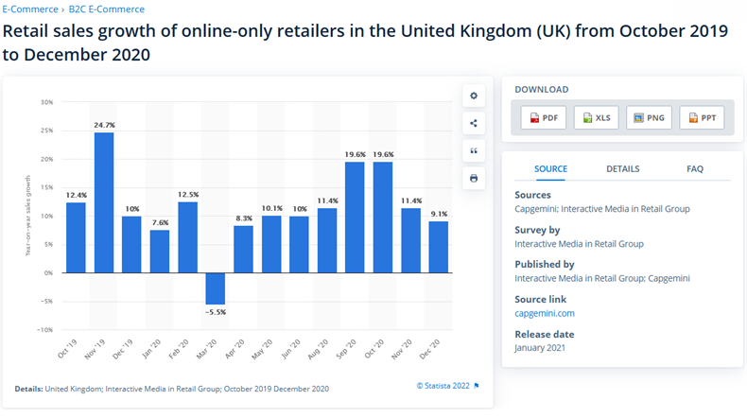
Información sobre las fuentes de estadísticas
A continuación de cada estadística se muestra toda la información relacionada con el origen de los datos. Distinguimos la fuente, el editor y la fecha de publicación. Siempre encontraréis el enlace de la fuente original.
Volver al sumario

Slide 13
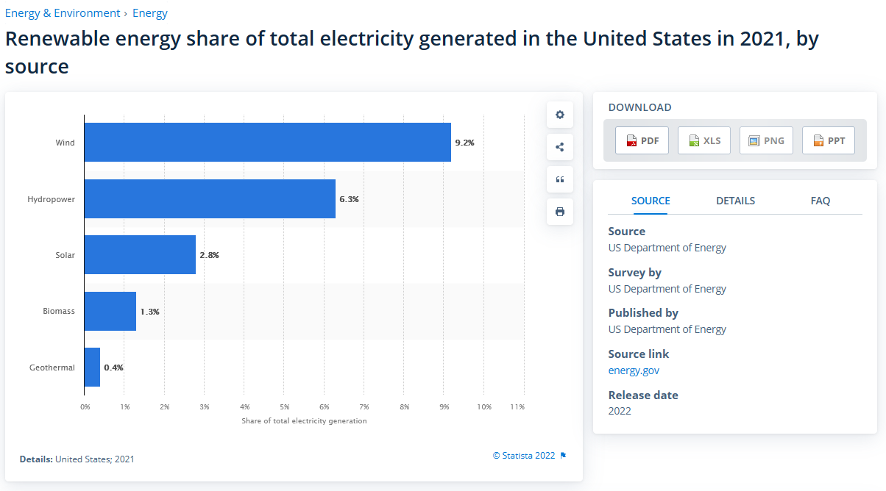
Descargar estadísticas
Podéis descargar estadísticas en diferentes formatos, por lo que todo el contenido de Statista puede adaptarse perfectamente a vuestras necesidades y flujos de trabajo. Es necesario clicar en uno de los botones situados en la parte derecha de la estadística: PNG, PDF, XLS i PPT.
Volver al sumario

Slide 14
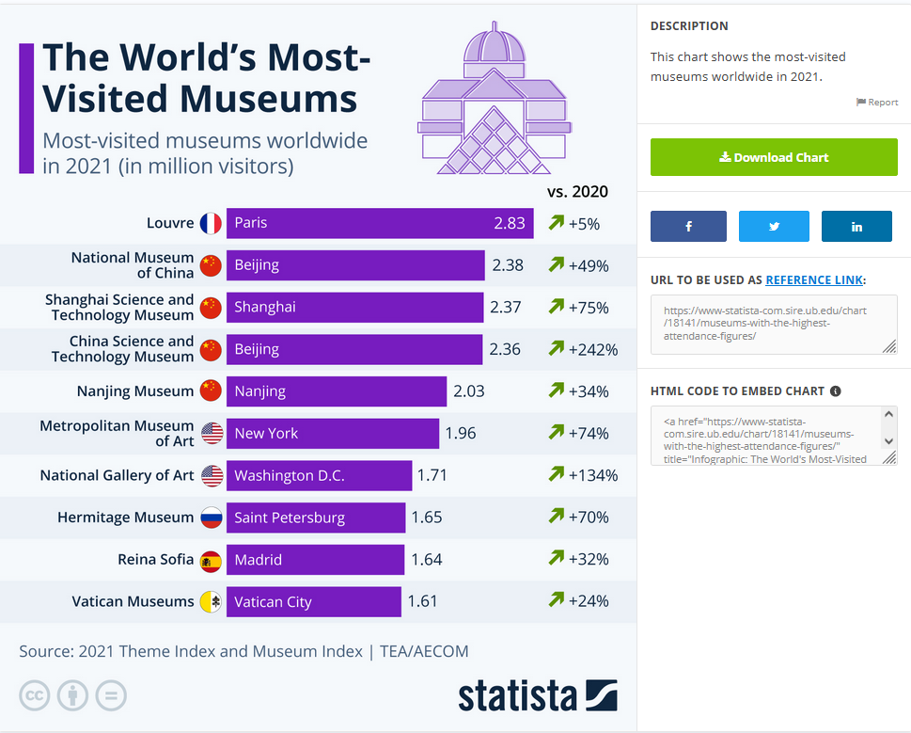
Infografías
Permiten visualizar temas de actualidad. Muchas de estas infografías se publican en diferentes diarios de diferentes países, son noticias convertidas en gráficos. Bajo licencia Creative Commons (CC).
Empresas de medios de comunicación de grandes mercados como Estados Unidos, Alemania, Francia y España confían en Statista para ofrecer contenido actualizado.
Volver al sumario

Slide 15
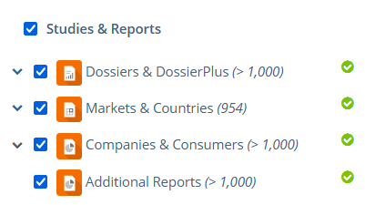
Estudios e informes
Los dosieres recogen de forma organizada las estadísticas sobre un tema. Se pueden descargar directamente en formato PPT o PDF.
Los estudios propios elaborados por el departamento de investigación de Statista, con análisis de estadísticas y tendencias.
Los estudios de industria o país, con los datos más relevantes de una industria o sector, o bien los datos micro y macroeconómicos de diferentes países.
Los estudios externos son publicaciones hechas por otras empresas.
Bloque naranja
Volver al sumario

Slide 16
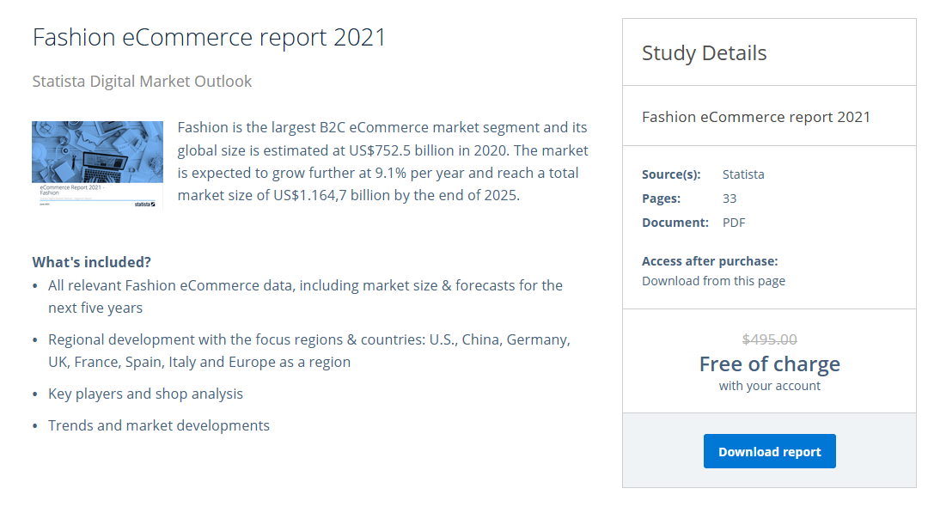
Ejemplo de Estudio
Volver al sumario

Slide 17
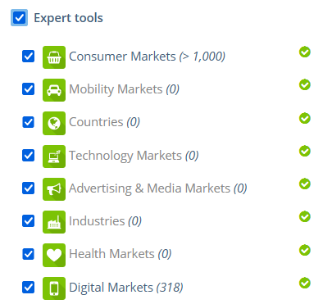
Outlooks
Los Outlooks o herramientas especializadas son previsiones de cómo evolucionarán los mercados en los próximos 5 años.
El Outlook más grande y que contiene más información es “mercado de consumo”, donde el objetivo es presentar los indicadores de rendimiento (ingresos, ventas y precios) de los mercados de consumo más importantes del mundo.
Bloque verde
Volver al sumario

Slide 18
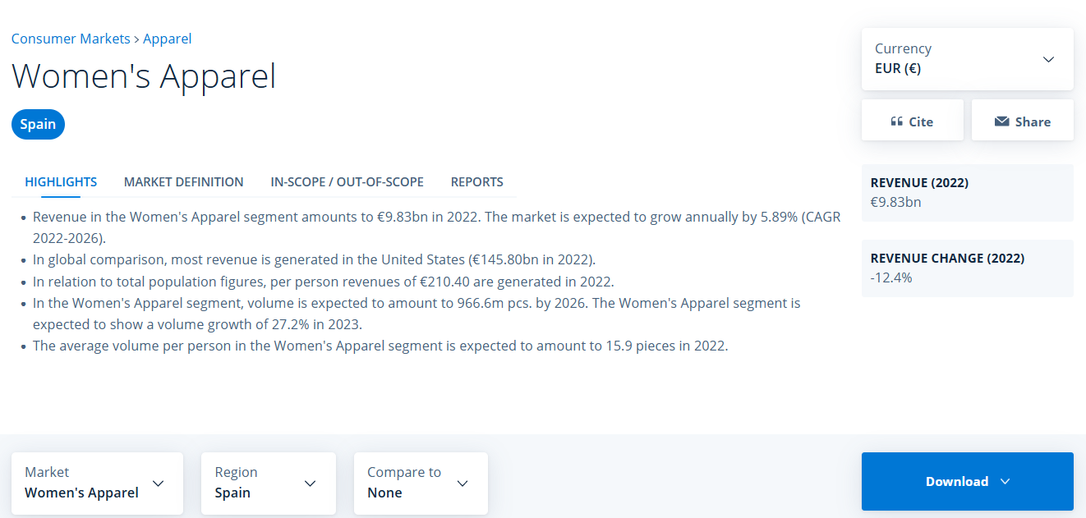
Ejemplo de Outlook
Volver al sumario

Slide 19

Otras herramientas
Exportación de planes de negocio: proporciona información del mercado para diferentes países, se puede descargar en un fichero Excel.
Buscador de publicaciones: permite encontrar publicaciones sobre vuestro tema de investigación de manera rápida y sencilla. Contiene más de un millón de estudios, informes y otros documentos en alemán o inglés. No están verificadas por Statista.
Volver al sumario

Slide 20
Global Consumer Survey
Encuestas exclusivas clasificadas por países y por temas
Ofrece una perspectiva global en el uso y el consumo de los medios, analizando los usos de los consumidores dentro y fuera de Internet. Permite comparar el comportamiento de usuarios a través de más de 700.000 entrevistas realizadas a 55 países o territorios diferentes.
Podéis explorar los diferentes conjuntos de datos del país y territorio, los temas y el público objetivo. Podéis clicar en cualquiera de los enlaces para acceder directamente al conjunto de los datos respectivo. Además, podéis personalizar los grupos y las tablas en cualquier momento.
Ayuda a los especialistas de marketing, planificadores y comerciales a comprender el comportamiento del consumidor y cómo interactúa con las marcas.
Volver al sumario

Slide 21
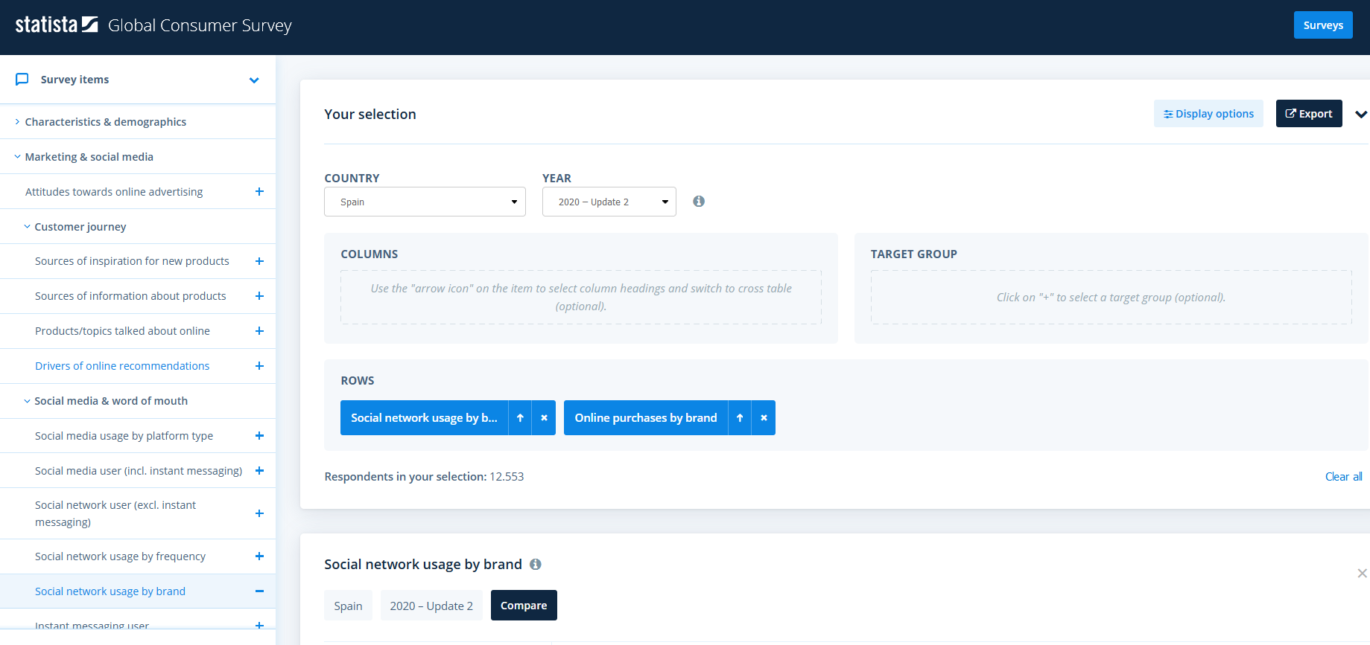
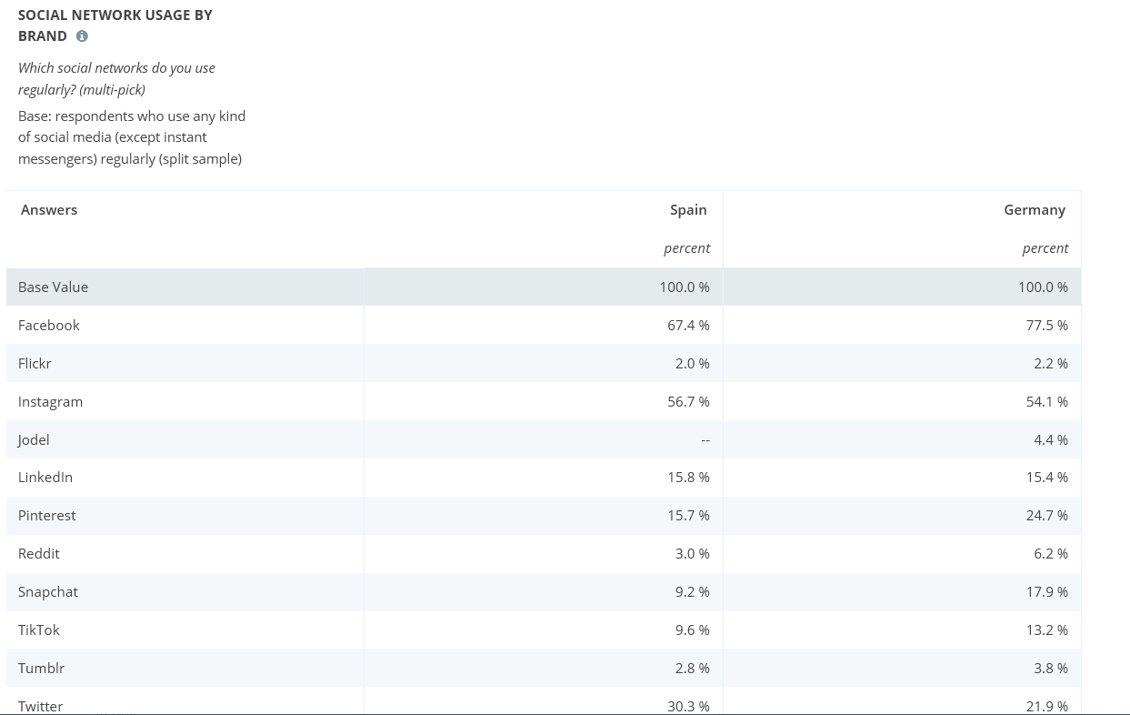
Global Consumer Survey
Volver al sumario

Slide 22

¡Muchas gracias!
© CRAI Universitat de Barcelona, curso 2021-22

